Slide 1
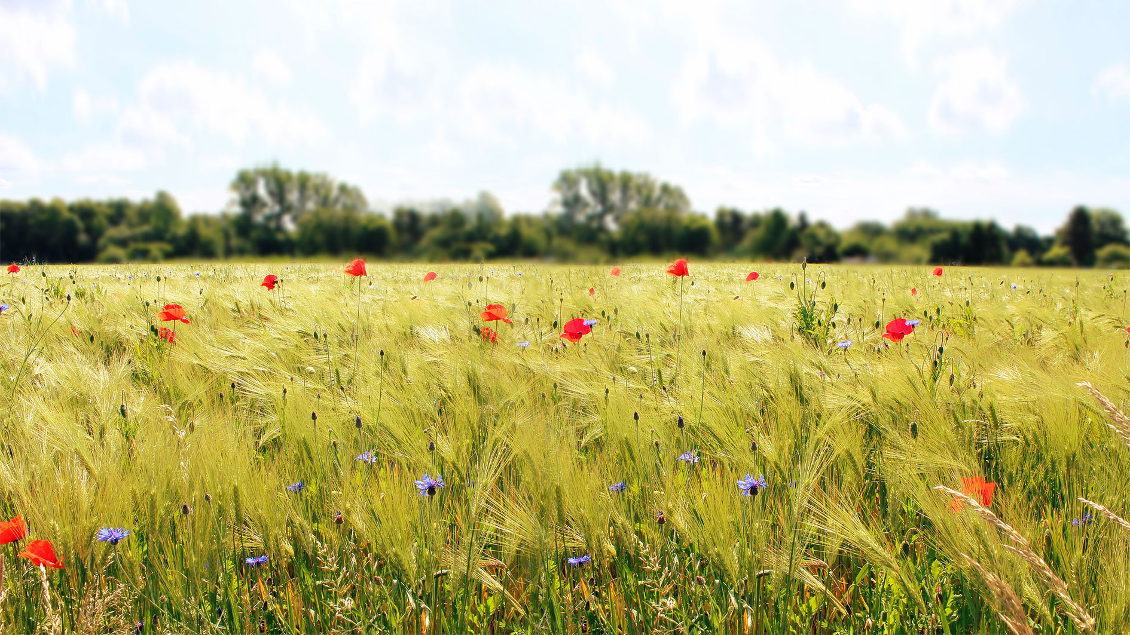


ИТОГИ ЗА 10 ЛЕТ. ГОТОВНОСТЬ К ПОЛЕВОМУ СЕЗОНУ 2023 ГОДА.
АНДРЕЙ ФИЛИППОВИЧ КНОРР
заместитель Губернатора Томской области по агропромышленной политике и природопользованию

Slide 2



ЭТАПЫ СЕЛЬСКОХОЗЯЙСТВЕННЫХ РАБОТ С АПРЕЛЯ ПО НОЯБРЬ
ПОСЕВНАЯ
КОРМОЗАГОТОВИТЕЛЬНАЯ
11 апреля – 14 июня
20 июня – 25 октября
2381 ед.
с/х техника
562 ед.
с/х техника
Засуха
Отставание
по всходам на 10 дней
Переувлажнение
Увеличение сроков заготовки кормов на 14 дней
ХИМИЧЕСКАЯ ПРОПОЛКА
УБОРОЧНАЯ
20 мая – 10 августа
1 августа – 8 ноября
126 ед.
с/х техника
428 ед.
с/х техника
Поздние сроки всходов
Отставание созревания яровых зерновых
Сев озимых
Окончание кормозаготовки
Переувлажнение
Разбалансированность по фазам обработки
апрель
май
июнь
июль
август
сентябрь
октябрь
ноябрь

Slide 3
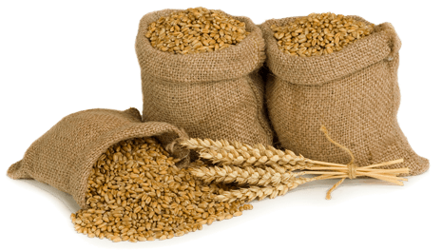

ИТОГИ ЗА 10 ЛЕТ
ЗЕРНОВЫЕ И ЗЕРНОБОБОВЫЕ
3 место
В СФО
ПО УРОЖАЙНОСТИ
ЗЕРНОВЫХ
И ЗЕРНОБОБОВЫХ
(в весе после доработки)
оценка
Урожайность зерновых, ц/га Валовый сбор, тыс тонн

Slide 4

ИТОГИ ЗА 10 ЛЕТ
РАПС
Урожайность, ц/га
Валовый сбор, тыс тонн
Посевная площадь, тыс. га
оценка

Slide 5

ИТОГИ ЗА 10 ЛЕТ
КАРТОФЕЛЕВОДСТВО
Урожайность, ц/га
(в хозяйствах всех категорий)
Урожайность, ц/га
(в ЛПХ)
Урожайность, ц/га
(в СХО)
Валовый сбор, тыс тонн
(в хозяйствах всех категорий)
Посевная площадь, тыс. га
(в ЛПХ)

Slide 6

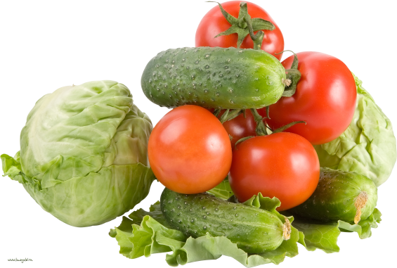
ИТОГИ ЗА 10 ЛЕТ
ОВОЩЕВОДСТВО
1 место
В СФО
ПО УРОЖАЙНОСТИ
ОВОЩЕЙ
(в сельскохозяйственных организациях)
Урожайность, ц/га
(в СХО)
Урожайность, ц/га
(в КФХ)
Производство овощей
(в СХО и КФХ), тыс. тонн

Slide 7
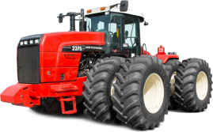
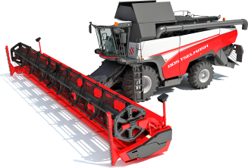
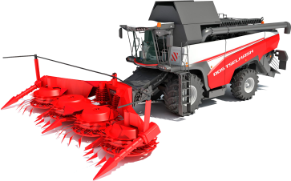
ИТОГИ ЗА 10 ЛЕТ
ТЕХНИЧЕСКОЕ ОСНАЩЕНИЕ
ГОСПОДДЕРЖКА
2012-2023 гг., млн. руб.
ВОЗРАСТНАЯ СТРУКТУРА ПАРКА ТЕХНИКИ
ТРАКТОРЫ
>10
лет
>10
лет
ЗЕРНОУБОРОЧНЫЕ
КОМБАЙНЫ
Томская область, 2012 г.
Томская область, 2022 г.
<5
лет
<5
лет
КОРМОУБОРОЧНЫЕ
КОМБАЙНЫ
2836
ЕДИНИЦ ТЕХНИКИ И ОБОРУДОВАНИЯ
на сумму 11,8 млрд руб.
ПРИОБРЕТЕНО
ДИНАМИКА ЦЕН НА ТЕХНИКУ, тыс. руб.
1641
ЕДИНИЦ С/Х ТЕХНИКИ И ОБОРУДОВАНИЯ
Выделено субсидии 2,9 млрд руб.
ПРОСУБСИДИРОВАНО
2012
2018
2021
2023

Slide 8
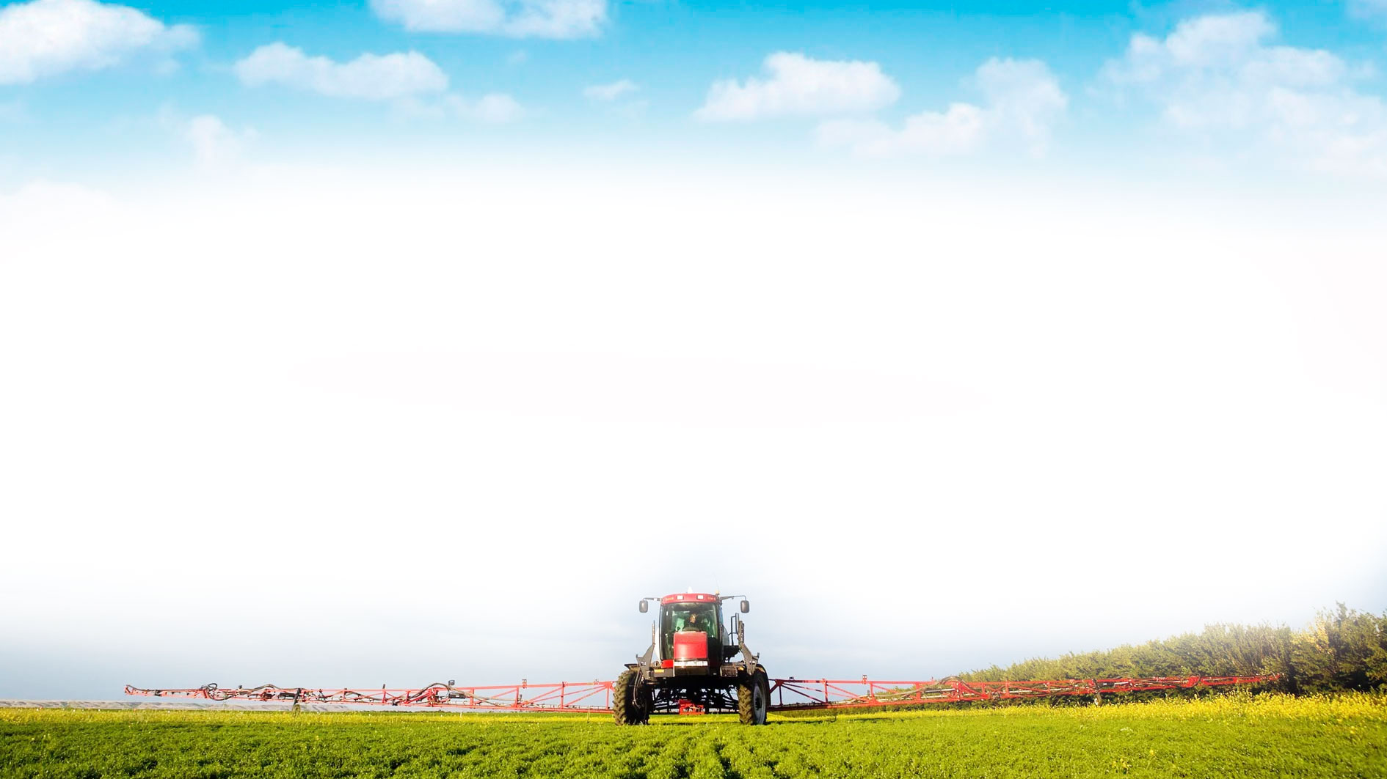

ИТОГИ ЗА 10 ЛЕТ
УДОБРЕНИЯ
СТРУКТУРА ПРИОБРЕТАЕМЫХ МИНЕРАЛЬНЫХ УДОБРЕНИЙ
77,4%
ПРИОБРЕТЕНО И ЗАКОНТРАКТОВАНО
(по состоянию на 01.04.2023 г.)
31 тыс.тонн
в физическом весе
Приобретено минеральных удобрений, тыс. тонн в физическом весе
Внесено кг д.в.
на 1 га
2012
2022
2012
2015
2018
2021
2022
2023
оценка
азотные
сложные
КАС

Slide 9
ИТОГИ ЗА 10 ЛЕТ
ЗАЩИТА И УХОД ЗА ПОСЕВАМИ
Против сорняков, тыс. га
100% к 2012 г.
Против болезней, тыс. га
↑ в 5,1 раз к 2012 г.
Против вредителей, тыс. га
↑ в 7,8 раз к 2012 г.
134,2 тыс. тонн
ГЕРБИЦИДЫ
64,9 тыс. тонн
ФУНГИЦИДЫ
16,1 тыс. тонн
ИНСЕКТИЦИДЫ
ЗАКОНТРАКТОВАНО
156,9 тыс. тонн
(62,5% от плана)
ОСНОВНАЯ ПОСТАВКА
май–июнь
Все сырье для производства средств защиты растений поставляется из-за рубежа:
215,2 тыс. тонн
ПОТРЕБНОСТЬ В СРЕДСТВАХ ЗАЩИТЫ РАСТЕНИЙ на 2023 год,
в том числе:
20%
Страны Евросоюза
80%
Китай

Slide 10
ИТОГИ ЗА 10 ЛЕТ
СЕМЕННОЙ ФОНД
ДОЛЯ КОНДИЦИОННЫХ СЕМЯН, %
СТРУКТУРА РАЙОНИРОВАННЫХ СОРТОВ (2022 г.)
13,1%
нерайонированные
86,9%
районированные
СТРУКТУРА РАЙОНИРОВАННЫХ СОРТОВ (2022 г.)
по срокам вегетации
6,3%
среднеранние
93,7%
ранние и среднеранние
ОТЕЧЕСТВЕННЫЕ И ИНОСТРАННЫЕ СОРТА (2022 г.)
75,2%
60 сортов
отечественные
54,4%
15 сортов
отечественные
62,4%
18 сортов
отечественные
20,3%
29 сортов
иностранные
45,6%
15 сортов
иностранные
32,5%
12 сортов
иностранные
ЗЕРНОВЫЕ
4,4%
рядовые
ТЕХНИЧЕСКИЕ
1,0%
рядовые
КАРТОФЕЛЬ
5,1%
рядовые

Slide 11


ИТОГИ ЗА 10 ЛЕТ
СЕМЕННОЙ ФОНД (продолжение)
ПОСЕВЫ ЭЛИТНЫХ СЕМЯН,
тыс. га
Площади элитных посевов ↑ в 7 раз
Площади рядовых посевов ↓ в 2 раза
СОБСТВЕННЫЕ И ЗАВОЗНЫЕ СЕМЕНА, тыс. тонн
0,129
0,016
3,795
Рапс
Картофель
1831,6 тонн
ПРОИЗВОДСТВО ЭЛИТНЫХ СЕМЯН ЗЕРНОВЫХ КУЛЬТУР
41,2
Зерновые
22,5 тонн
ПРОИЗВОДСТВО СЕМЯН
МНОГОЛЕТНИХ ТРАВ,
в т.ч. 12,2 тонн - элита
70%
РЕАЛИЗУЕТСЯ
В ТОМСКОЙ ОБЛАСТИ
30%
РЕАЛИЗУЕТСЯ
В СФО
0,302
3,230

Slide 12

ИТОГИ ЗА 10 ЛЕТ
СТРУКТУРА ПОСЕВНЫХ ПЛОЩАДЕЙ
ПОСЕВНЫЕ ПЛОЩАДИ ОСНОВНЫХ КУЛЬТУР В СХО, К(Ф)Х И ИП, тыс. га
СТРУКТУРА ПОСЕВНЫХ ПЛОЩАДЕЙ, %
Зерновые
68,3%
Зерновые
53,1%
Кормовые
29,4%
Кормовые
35,0%
Зерновые
↑ +3,7% (102,1%)
Технические
1,6%
2012
2023
Технические
8,6%
оценка
Кормовые
↓ -0,6% (99,5%)
Картофель
0,5%
Картофель
0,48%
Овощи
0,2%
Овощи
0,18%
Технические
↑ +1,3% (104,7%)
ПОСЕВНАЯ ПЛОЩАДЬ
Картофель
↑ 0,1% (106,6%)
327,3
тыс. га
2022
334,2
тыс. га
2023 (оценка)
380,0
тыс. га
2025 (прогноз)
27,6
28,9
5,9
Овощи
↑ +0,05% (107,1%)
2,0
1,5
1,6
0,7
0,6
0,6

Slide 13


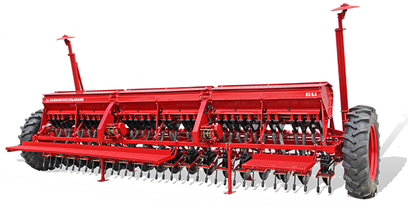

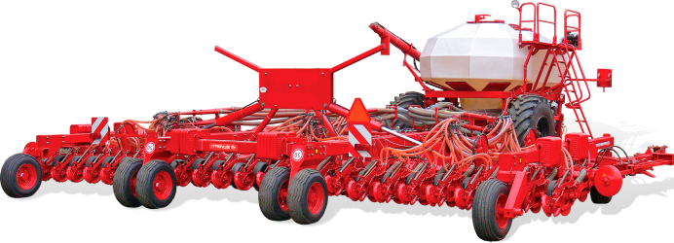
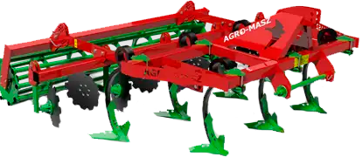
ГОТОВНОСТЬ К ПОСЕВНОЙ
ПОД УРОЖАЙ 2023 ГОДА:
ПРОИЗВЕДЕН ПОСЕВ
озимых культур
на площади 14,3 тыс. га
→ 111,7%
к уровню прошлого года
ПРОВЕРЕНО
48,4 тыс. тонн
семян яровых зерновых и зернобобовых культур
  → 94,3%
  от наличия семян, из них 26,7 тыс. тонн – кондиционные семена
ПОДГОТОВЛЕНО ЗЯБИ
131,8 тыс. га
→ 92,8%
к уровню прошлого года
ВЫВЕЗЕНО
НА ПОЛЯ
215,8 тыс. тонн
органических удобрений
ГОТОВНОСТЬ ТЕХНИКИ
88%
ТРАКТОРЫ
81%
ПОСЕВНЫЕ
КОМПЛЕКСЫ
86%
СЕЯЛКИ
87%
ПОЧВО-
ОБРАБАТЫВАЮЩИЕ
АГРЕГАТЫ

Slide 14


ФИНАНСИРОВАНИЕ
ГОСУДАРСТВЕННАЯ ПОДДЕРЖКА РАСТЕНИЕВОДСТВА, млн. руб.
ЛЬГОТНОЕ КРЕДИТОВАНИЕ, млн. руб.
694,3
587,9
457,4
Областной бюджет
Краткосрочное
кредитование
Инвестиционное
кредитование
Кредитование
экспортеров
АО «ТомскАгроИнвест»
Федеральный бюджет

Slide 15


РОСТ ИЗДЕРЖЕК АПК
2021 2022
ИЗМЕНЕНИЯ ЦЕНЫ
НА ЭЛЕКТРОЭНЕРГИЮ,
руб. / кВт-ч
НА ДИЗЕЛЬНОЕ ТОПЛИВО
тыс. руб. / тонна
ИЗМЕНЕНИЯ ЦЕНЫ
НА СЕМЕНА И УДОБРЕНИЯ,
тыс. руб. / тонна
ИЗМЕНЕНИЯ ЦЕНЫ НА СРЕДСТВА ЗАЩИТЫ РАСТЕНИЙ,
тыс. руб. / тонна
+58%
+22%
+37%
+38%
+12%
+54%
+11%
+12,3%

Slide 16
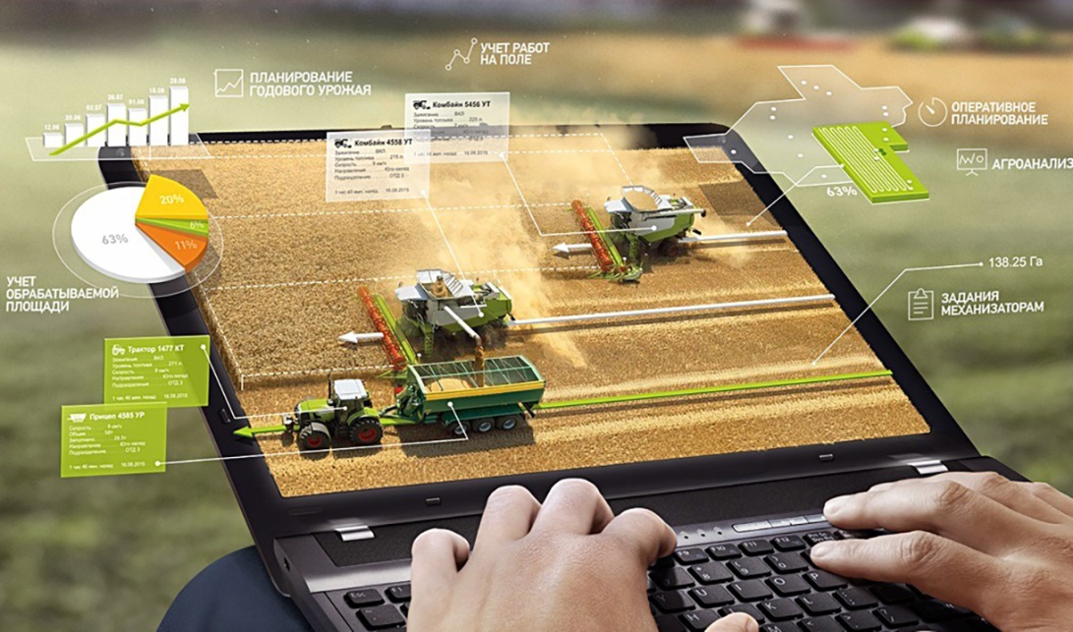





ПРОЕКТЫ ЦИФРОВОЙ ТРАНСФОРМАЦИИ
ВКЛЮЧЕНЫ В СТРАТЕГИЮ ЦИФРОВОЙ ТРАНСФОРМАЦИИ И СТРАТЕГИЮ РАЗВИТИЯ РЕГИОНА
СЕЛЬСКОЕ ХОЗЯЙСТВО
УНИКАЛЬНЫЙ ПРОЕКТ РЕГИОНАЛЬНОЙ ЦИФРОВОЙ МЕТЕОСЕТИ –
КОМПЛЕКСНОЕ ОБЕСПЕЧЕНИЕ АКТУАЛЬНОЙ МЕТЕОИНФОРМАЦИЕЙ СЕЛЬСКОХОЗЯЙСТВЕННУЮ ОТРАСЛЬ РЕГИОНА:
ОСНОВНЫЕ РЕАЛИЗУЕМЫЕ РЕГИОНАЛЬНЫЕ ПРОЕКТЫ
установлено >100 ед. оборудования
создана региональная метеоплатформа
создан региональный оператор проекта
ведется обучение специалистов
создано российское метеооборудование,
соответствующее требованиям и стандартам РФ
ИНВЕНТАРИЗАЦИЯ ЗЕМЕЛЬ С/Х НАЗНАЧЕНИЯ
С ИСПОЛЬЗОВАНИЕМ БАС
РЕГИОНАЛЬНАЯ ЦИФРОВАЯ МЕТЕОСЕТЬ И МЕТЕОПЛАТФОРМА
ПЕРЕВОД ГОСУДАРСТВЕННОЙ ПОДДЕРЖКИ И ОТРАСЛЕВОЙ
ОТЧЕТНОСТИ В ЭЛ. ВИД
ПРОЕКТЫ АВТОМАТИЗАЦИИ
И ЦИФРОВИЗАЦИИ УПРАВЛЕНИЯ ПРЕДПРИЯТИЯМИ
ФГИС ЗЕРНО
ПРОГРАММЫ ОБУЧЕНИЯ И ПОВЫШЕНИЯ КВАЛИФИКАЦИИ
СПЕЦИАЛИСТОВ ПРЕДПРИЯТИЙ ПО ИСПОЛЬЗОВАНИЮ ИТ
ЕФИС ЗСН
МЕРКУРИЙ
ГИС ГП
ЕДИНОЕ ОКНО
Электронный бюджет
СМПБ
ПОВЫШЕНИЕ ЭФФЕКТИВНОСТИ ОТРАСЛИ И СНИЖЕНИЕ СЕБЕСТОИМОСТИ СЕЛЬСКОХОЗЯЙСТВЕННОЙ ПРОДУКЦИИ
ЦЕЛЬ
1С: БухОтчетность

Slide 17




ЭЛЕМЕНТЫ ЭФФЕКТИВНОГО СЕЛЬСКОХОЗЯЙСТВЕННОГО ПРЕДПРИЯТИЯ
ЦЕНТР УПРАВЛЕНИЯ ПРЕДПРИЯТИЕМ
(ДИСПЕТЧЕРСКИЙ ПУНКТ)
СИСТЕМЫ АВТОМАТИЗАЦИИ БИЗНЕС ПРОЦЕССОВ
(бухгалтерский и управленческий учет)
Увеличение
ПРОИЗВОДИТЕЛЬНОСТИ ТРУДА
СИСТЕМЫ МОНИТОРИНГА
И ТЕЛЕМЕТРИИ ТЕХНИКИ
(контроль машин и механизмов), системы связи
Снижение
ЗАТРАТ НА ПРОИЗВОДСТВО
Улучшение
КОНТРОЛЯ ЗА ПРОИЗВОДСТВОМ
СИСТЕМЫ АГРОМОНИТОРИНГА (мониторинг полей, погоды, вредителей и т.д.)
Улучшение
КАЧЕСТВА ПРОДУКЦИИ
Улучшение
УСЛОВИЙ РАБОТЫ
Увеличение
КОНКУРЕНТОСПОСОБНОСТИ
ОСНОВНЫЕ СДЕРЖИВАЮЩИЕ ФАКТОРЫ ВНЕДРЕНИЯ ЦИФРОВЫХ ТЕХНОЛОГИЙ В СЕЛЬСКОХОЗЯЙСТВЕННЫХ ПРЕДПРИЯТИЯХ
ДЕФИЦИТ КВАЛИФИЦИРОВАННЫХ КАДРОВ как внутри предприятий, так и внешних специалистов по ИТ максимально погруженных
в специфику сельскохозяйственного производства
НЕДОСТАТОЧНОЕ РАЗВИТИЕ ЦИФРОВОЙ ИНФРАСТРУКТУРЫ И СВЯЗИ в сельской местности
ВЫСОКАЯ ФИНАНСОВАЯ НАГРУЗКА при внедрении технологий у большинства сельскохозяйственных предприятий

Slide 18
ЗАДАЧИ
Приоритет селекция и семеноводство
АО «ТомскАгроИнвест» должен стать агрегатором для КФХ в реализации зерновых культур, овощей и картофеля
Продолжить программу «Развитие овощеводства и картофелеводства»
Продолжить реализацию мероприятий программы «Развитие мелиорации»
Продолжить мероприятия по вводу земель в сельскохозяйственный оборот
Продолжить автоматизацию производственных процессов

Slide 19


СПАСИБО
ЗА ВНИМАНИЕ!

